Slide 1
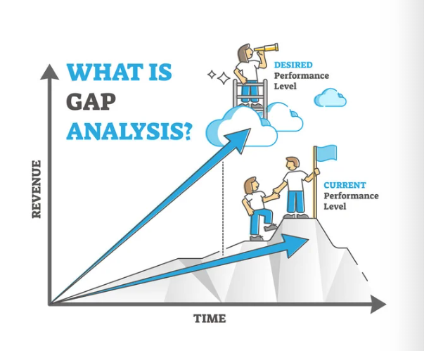
GAP-аналіз безпекової сфери
Notes:
The current population of Europe is 744,819,089 as of Tuesday, November 19, 2024, based on the latest United Nations estimates.
Europe population is equivalent to 9.21% of the total world population.
Europe ranks number 3 among regions of the world (roughly equivalent to "continents"), ordered by population.
The population density in Europe is 34 per Km² (87 people per mi²).
The total land area is 22,134,900 Km2 (8,546,329 sq. miles)
75.6 % of the population is urban (563,417,440 people in 2024)
The median age in Europe is 42.5 years.
According to the report, the EU's population, which was slightly over 448 million people earlier this year, is projected to reach its peak around 2026 and then gradually decrease, losing 57.4 million working-age people by 2100. More worryingly, the bloc's dependency ratio — the ratio of the number of elderly people compared to the number of people of working age — will surge from 33% today to 60% by the end of the century.
The drastic shift in the demographic pyramid will upend the labour market, with widespread shortages that could inhibit growth, productivity and innovation rates, and therefore accelerate loss of competitiveness vis-à-vis other major economies.
A dwindling workforce will inevitably reduce revenue for state coffers while piling additional pressure on public budgets to spend more on healthcare and pensions, an explosive combination that could divert attention away from the much-needed investments in renewable energy and cutting-edge technologies.

Slide 2
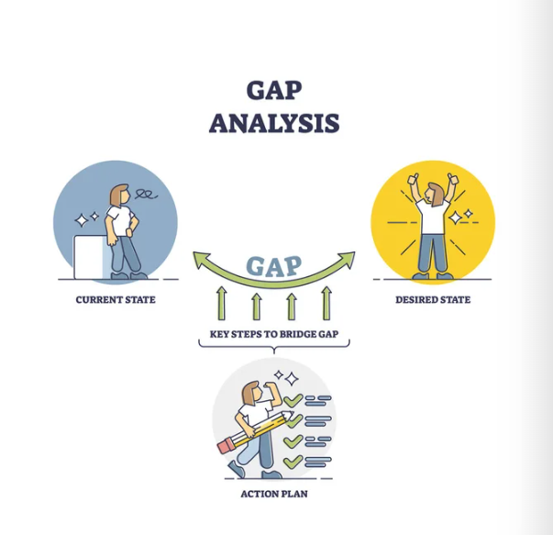
GAP-аналіз (Gap Analysis, аналіз прогалин) – це системний метод оцінки поточного стану процесів, систем або організацій з метою виявлення розривів (gap) між наявним рівнем і бажаним станом. Він дозволяє визначити, які фактори заважають досягненню цільових показників, і розробити стратегії усунення цих недоліків.
У безпековій сфері GAP-аналіз застосовується для оцінки ефективності заходів безпеки, ідентифікації загроз та вразливостей, а також оптимізації ресурсів для їх усунення.
В спрощеному варіанті GAP-аналіз можна представити у вигляді відповіді на 3 питання:
Де ми зараз?
Де б ми хотіли бути?
Як ми збираємося закрити прогалину?
Notes:
Нерівномірний розподіл робочої сили в світі.

Slide 3
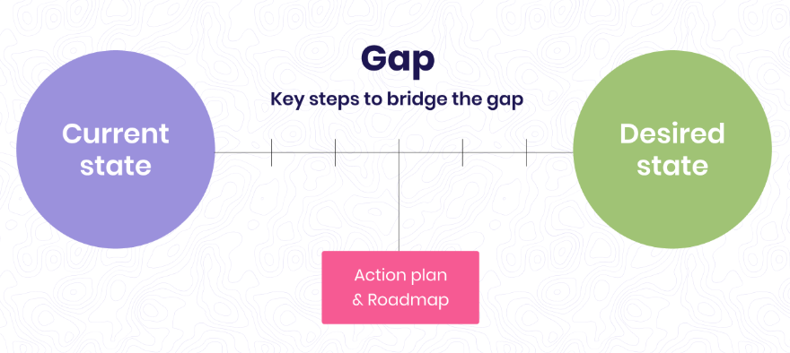
Кроки GAP-аналізу (аналізу прогалин)
1. Оцінити поточний стан
2. Встановити SMART цілі
3. Визначити прогалини
4. Розробити план усунення прогалин
Notes:
The current population of Europe is 744,819,089 as of Tuesday, November 19, 2024, based on the latest United Nations estimates.
Europe population is equivalent to 9.21% of the total world population.
Europe ranks number 3 among regions of the world (roughly equivalent to "continents"), ordered by population.
The population density in Europe is 34 per Km² (87 people per mi²).
The total land area is 22,134,900 Km2 (8,546,329 sq. miles)
75.6 % of the population is urban (563,417,440 people in 2024)
The median age in Europe is 42.5 years.
According to the report, the EU's population, which was slightly over 448 million people earlier this year, is projected to reach its peak around 2026 and then gradually decrease, losing 57.4 million working-age people by 2100. More worryingly, the bloc's dependency ratio — the ratio of the number of elderly people compared to the number of people of working age — will surge from 33% today to 60% by the end of the century.
The drastic shift in the demographic pyramid will upend the labour market, with widespread shortages that could inhibit growth, productivity and innovation rates, and therefore accelerate loss of competitiveness vis-à-vis other major economies.
A dwindling workforce will inevitably reduce revenue for state coffers while piling additional pressure on public budgets to spend more on healthcare and pensions, an explosive combination that could divert attention away from the much-needed investments in renewable energy and cutting-edge technologies.

Slide 4
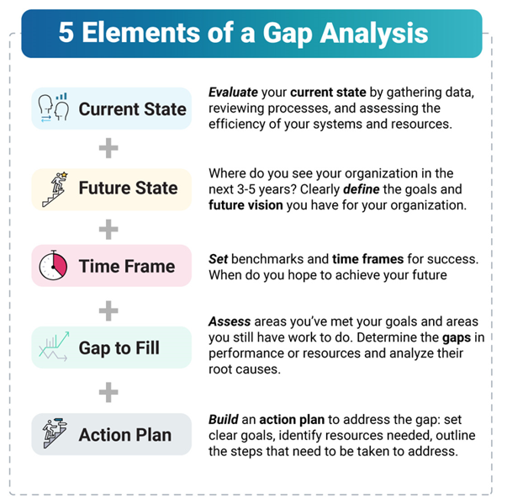
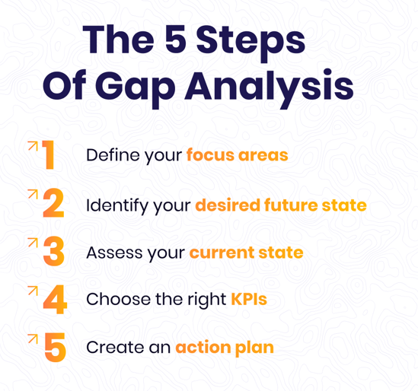

Slide 5
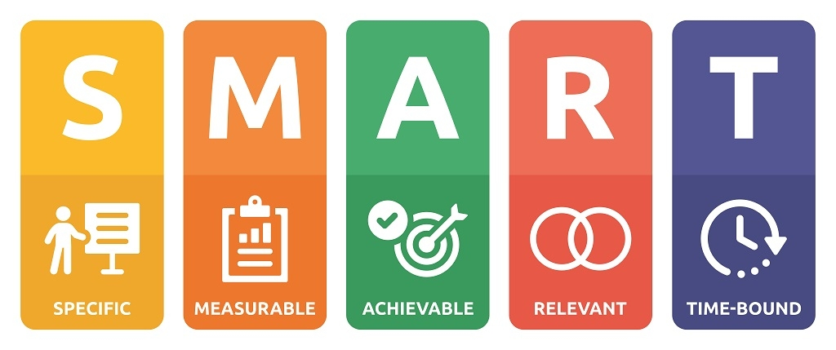

Slide 6
Запитання, щоб переконатися, що ваші цілі SMART
Визначаючи, наскільки РОЗУМНА мета, необхідно поставити такі запитання:
Конкретна: чого ми хочемо досягти? чому ми хочемо цього досягти? хто бере участь у досягненні цієї мети?
Вимірна: як дізнатися, що ціль досягнута? які ключові показники успіху досягнення цієї мети? Чи можна виміряти прогрес у досягненні цієї мети?
Досяжна: що знадобиться для досягнення цієї мети? враховуючи всі обмеження часу, можливостей і ресурсів, наскільки реалістичним є досягнення цієї мети?
Релевантність: чи узгоджується ця мета з загальними цілями та завданнями вищого рівня? Чи є у нас відповідні люди та ресурси для досягнення цієї мети?
Своєчасно: Коли ми хочемо почати роботу над досягненням цієї мети? Коли ми хочемо, щоб ця мета була досягнута?
Notes:
The State Statistics Service of Ukraine stopped publishing unemployment data when the full-scale war started. The Info Sapiens research agency makes its own estimates of the unemployment rate. According to them in October 2024, the unemployment rate in Ukraine was 15.3%.

Slide 7
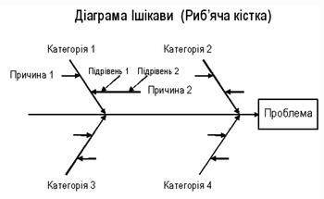
ІНСТРУМЕНТИ GAP-АНАЛІЗУ
Діаграма Ішікави — відома як діаграма «риб'ячої кістки» (Fishbone Diagram) або «причиново-наслідкова» діаграма (Cause and Effect Diagram), а також як діаграма «аналізу кореневих причин».
Діаграма Ішікави — графічний спосіб дослідження та визначення найбільш суттєвих причиново-наслідкових взаємозв'язків між чинниками (факторами) та наслідками у досліджуваній ситуації чи проблемі. Діаграма названа на честь одного з найбільших японських теоретиків менеджменту професора Ішікави Каору (Ishikawa Kaoru), який запропонував її в 1952 році як доповнення до існуючих методик логічного аналізу та покращення якості процесів в промисловості Японії.
Ішікава є одним з розробників нової концепції організації виробництва, втіленої на фірмі «Тойота». Запропонована професором Каору Ішікава схема унаочнює роботу над покращенням якості виробничих процесів. Вона, як і більшість інструментів якості, є засобом візуалізації та організації знань, який систематичним чином полегшує розуміння і кінцеву діагностику певної проблеми.

Slide 8
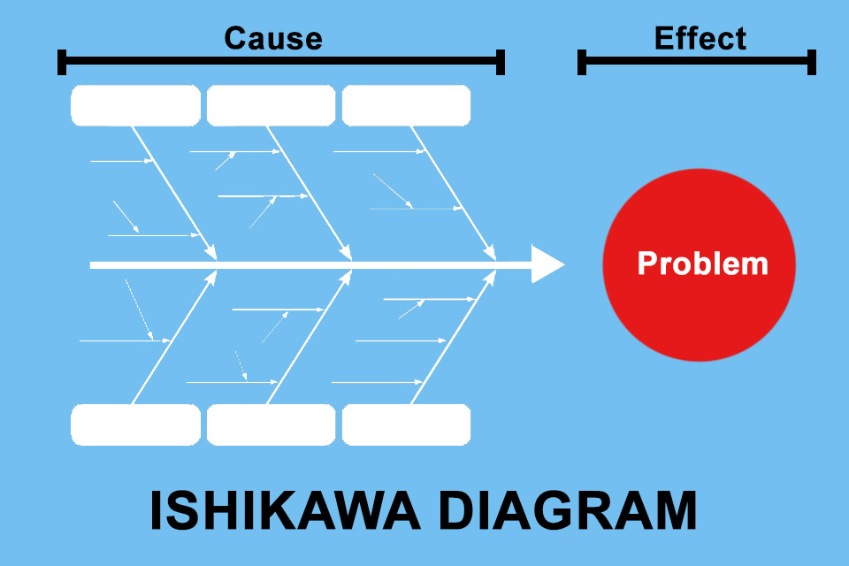
Діаграма Ішікави може мати різні варіанти візуалізації.

Slide 9
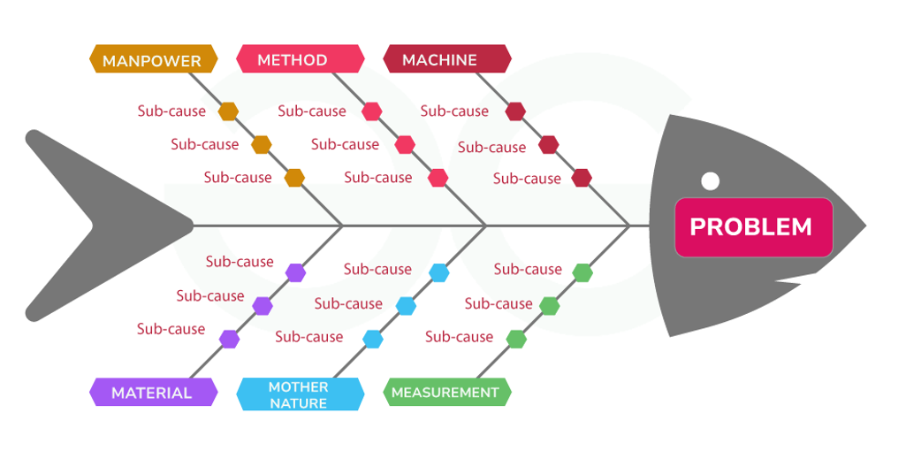

Slide 11
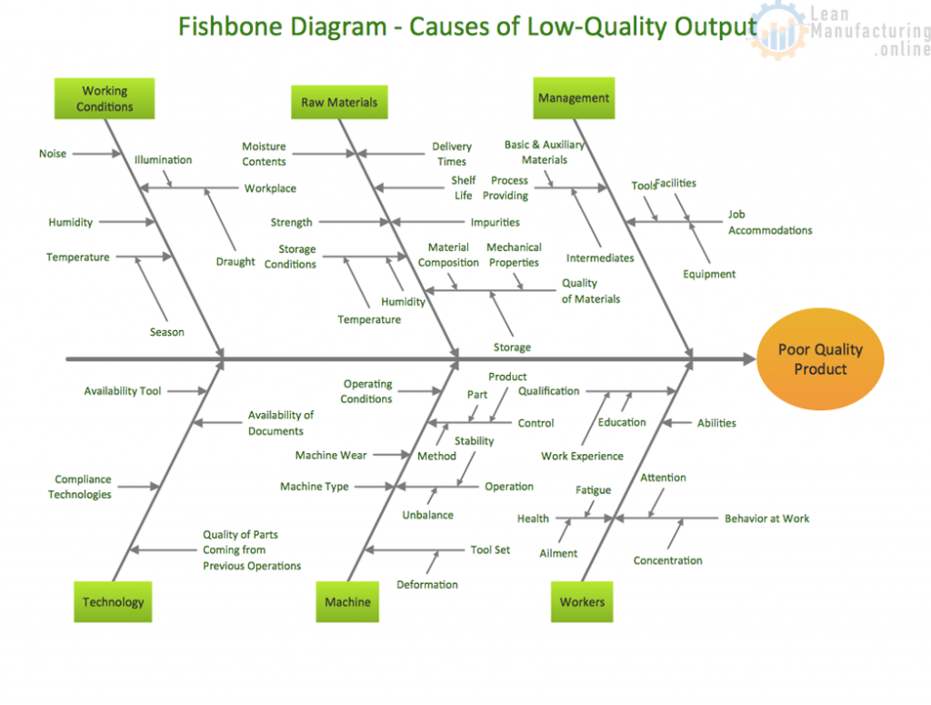

Slide 12
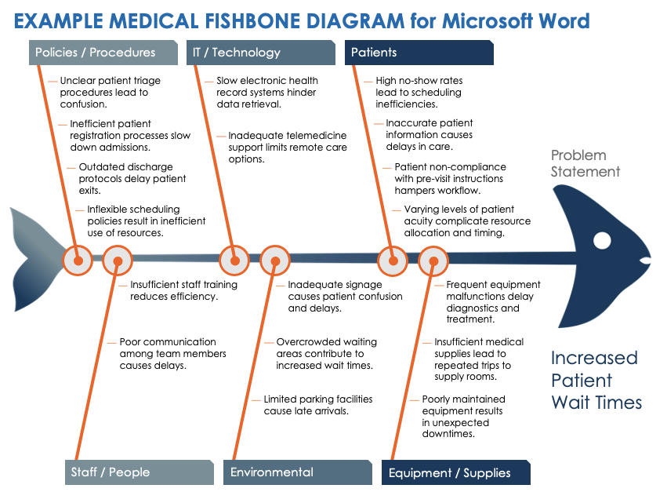

Slide 13
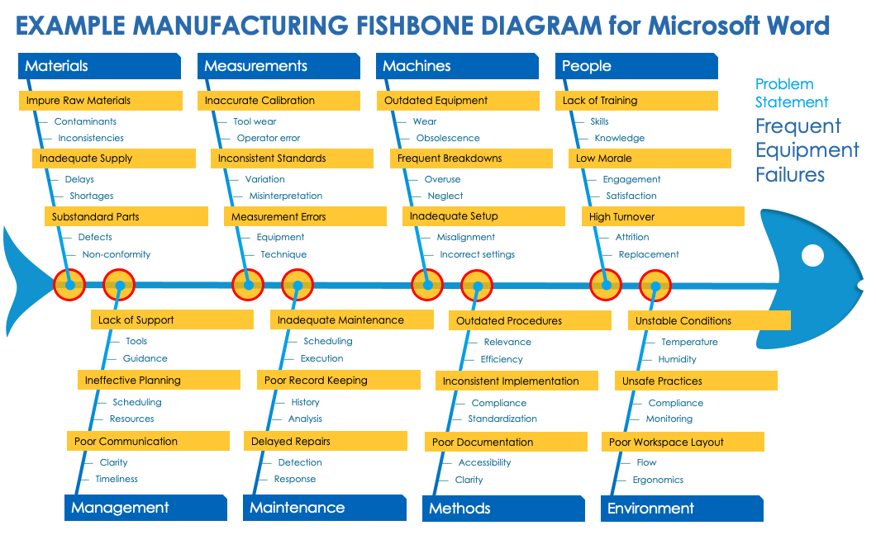

Slide 14
БЕНЧМАРКІНГ
Вид аналізу прийшов з бізнесу.
Бенчма́ркінг (англ. benchmarking, bench-marking, букв. — калібрування, еталонне порівняння, від benchmark, bench-mark — відмітка рівня, з англ. bench, давньоангл. benc — лава, верстак, схил і англ. mark, давньоангл. merc — межа, знак, орієнтир) — метод поліпшення ефективності роботи підприємства за допомогою систематичного порівняльного аналізу показників й дослідження технологій, технологічних процесів і методів організації виробництва та збуту продукції на найуспішніших підприємствах.
Бенчмаркінг - порівняльний аналіз на основі еталонних показників як процес визначення, розуміння та адаптації наявних прикладів ефективного функціонування субєкта, середовища, галузі тощо з метою поліпшення власної роботи.

Slide 15
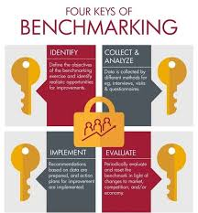
Основні етапи процесу бенчмаркінгу
Визначення функцій і процесів, що вимагають поліпшення.
Визначення найкращих прикладів.
Вимірювання власних показників.
Вимірювання інших показників.
Використання отриманої інформації для власних поліпшення показників.

Slide 16
ШАБЛОН GAP-АНАЛІЗУ
Що ми маємо або де ми знаходимося? | Що нам необхідно чи що ми хочемо мати? | Що нам потрібно зробити? | Які результати ми зможемо досягнути? | Ключові стейкхолдери
Що є | Що повинно бути | Як заповнити прогалини | Очікувані зміни | Відповідальні особи

Slide 17
АНАЛІЗ КЕЙСІВ

Slide 18
ПРАКТИЧНИЙ КЕЙС 1 «ВСТАНОВЛЕННЯ СМАРТ-ЦІЛЕЙ ДЛЯ ПІДВИЩЕННЯ ПОДАТКОВОЇ БЕЗПЕКИ УКРАЇНИ»
Приклад - запровадження автоматизованої системи моніторингу податкових ризиків
S (Конкретність): Розробити та впровадити систему автоматизованого аналізу податкових декларацій.
M (Вимірюваність): Скоротити час перевірки декларацій на 30% та підвищити точність виявлення порушень на 20%.
A (Досяжність): Реалізувати шляхом інтеграції сучасних аналітичних інструментів та машинного навчання.
R (Релевантність): Зменшить ухилення від сплати податків та підвищить податкову дисципліну.
T (Часові рамки): Впровадити систему протягом 12 місяців.
Збільшення рівня податкової грамотності серед підприємців
Підвищення ефективності податкових перевірок
Зменшення рівня тіньової економіки та ухилення від сплати податків
Забезпечення ефективної взаємодії між державними органами для протидії податковим злочинам

Slide 19
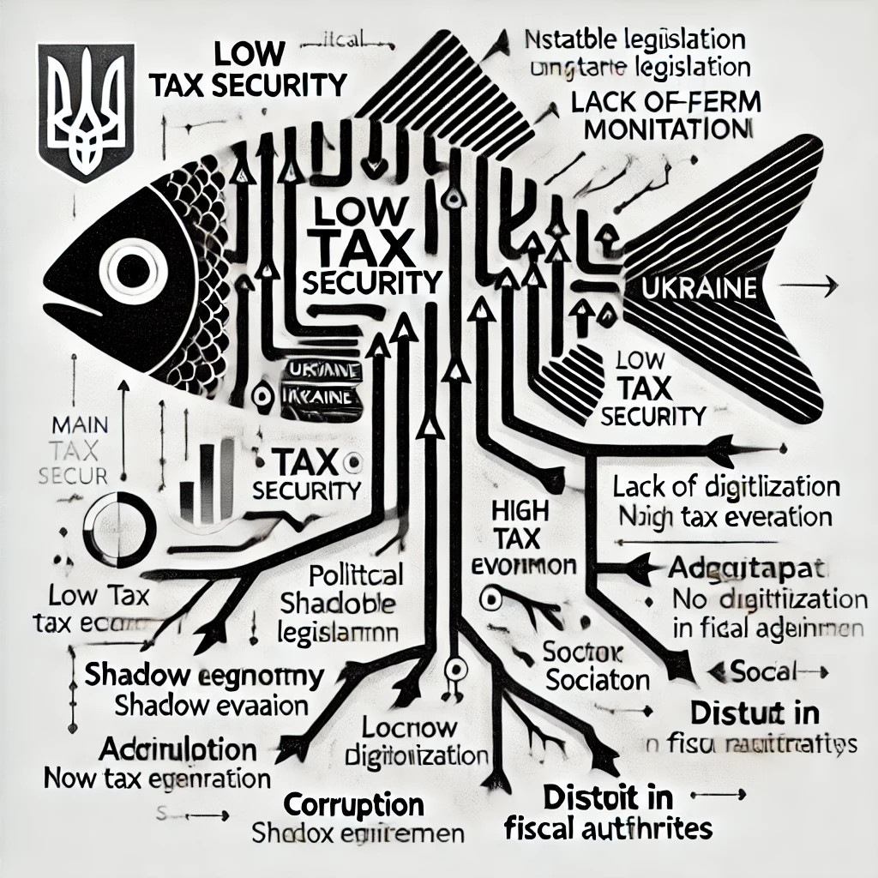
ПРАКТИЧНИЙ КЕЙС 2 «ПОБУДОВА ДІАГРАМИ ІШІКАВИ (РИБ'ЯЧОЇ КІСТКИ) ДЛЯ ВИЯВЛЕННЯ ЗАГРОЗ ПОДАТКОВІЙ БЕЗПЕЦІ УКРАЇНИ»
Побудувати діаграму Ішікави для вирішення проблеми «Низька податкова безпека» шляхом виявлення причинно-наслідкових звязків наступних факторів:
Правові фактори
Адміністративні фактори
Економічні фактори
Технологічні фактори
Соціальні фактори
Міжнародні фактори

Slide 20
ПРАКТИЧНИЙ КЕЙС 3 «БЕНЧМАРКІНГ ПОДАТКОВІЙ БЕЗПЕЦІ УКРАЇНИ»
1. Визначення цілей бенчмаркінгу
Оцінка рівня податкової безпеки України.
Виявлення ризиків та вразливостей.
Запозичення ефективних практик для вдосконалення системи.
2. Вибір референтних країн
Регіональні сусіди: Польща, Литва, Румунія.
Країни з успішною податковою системою: Німеччина, Канада, Естонія.
Країни з подібними викликами: Грузія, Молдова.
3. Ключові критерії для порівняння
Економічні показники
Частка податкових надходжень у ВВП.
Рівень податкового навантаження.
Співвідношення прямих і непрямих податків.

Slide 21
ПРАКТИЧНИЙ КЕЙС 3 «БЕНЧМАРКІНГ ПОДАТКОВІЙ БЕЗПЕЦІ УКРАЇНИ» (продовження)
Адміністрування та контроль
Час, необхідний для сплати податків (Doing Business).
Діджиталізація податкової служби.
Механізми боротьби з ухиленням від сплати податків.
Прозорість та корупція
Індекси прозорості (Transparency International).
Чіткість податкового законодавства.
Наявність механізмів запобігання корупції.
Безпекові аспекти
Обсяг тіньової економіки.
Рівень податкової злочинності.
Політика боротьби з відмиванням коштів.

Slide 22
ПРАКТИЧНИЙ КЕЙС 3 «БЕНЧМАРКІНГ ПОДАТКОВІЙ БЕЗПЕЦІ УКРАЇНИ» (продовження)
4. Аналіз найкращих практик
Приклади країн
5. Висновки та рекомендації для України
Навести 5 ключових рекомендацій

